Slide 1
总目录
1.程序框架
2.显示系统
2.1 数据结构抽象
2.2 Framebuffer编程
2.3 显示管理
2.4 单元测试
3.输入系统
3.1 数据结构抽象
3.2 触摸屏编程
3.3 触摸屏单元测试
3.4 网络输入编程
3.5 网络输入单元测试
3.6 输入管理_先写框架
3.7 输入管理_环形缓冲区
3.8 输入管理单元测试
4.文字处理
4.1 数据结构抽象
4.2 实现Freetype代码
4.3 测试
5.处理逻辑
5.1 按钮数据结构抽象
5.2 页面数据结构抽象
5.3 编写页面框架
5.4 编写显示按钮的代码
5.5 编写读取输入事件的代码
5.6 综合测试

Slide 2
本节对应资料
(1)源码：
GIT下载后：
01_all_series_quickstart\
06_实战项目\
01_电子产品量产工具\
source\
02_视频配套源码\
10_input_manager_framework
11_input_manager_circle_buffer
(2)图片及文档：
GIT下载后：
01_all_series_quickstart\
06_实战项目\
01_电子产品量产工具\
doc_pic\
03_输入系统\

Slide 3
软件总框架

Slide 4
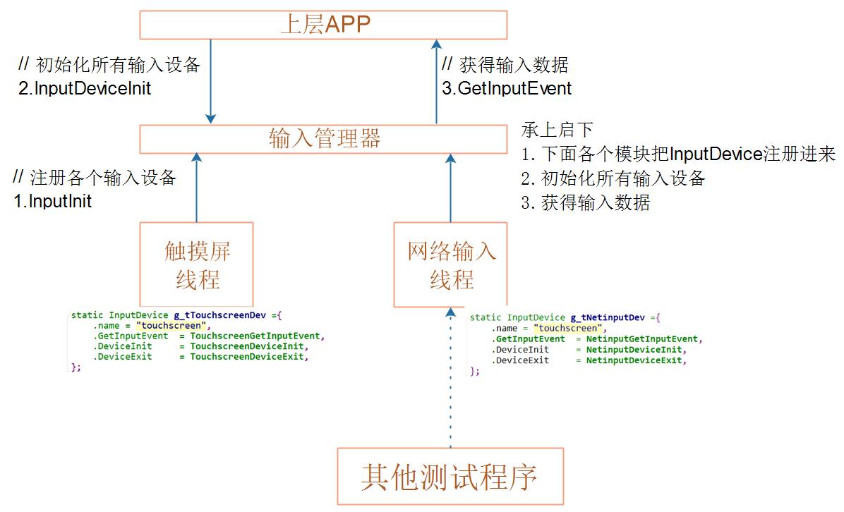
输入系统：输入管理
1.输入管理器：只需要对外提供3个函数

Slide 5
怎么读取多个设备的数据？
2.核心在于：GetInputEvent
2.1 怎么同时读取多个设备？
读取触摸屏时，可能会休眠，那么网络输入就会丢失；
读取网络数据时，可能会休眠，那么触摸屏数据就会丢失
2.2 所以不能使用“先后轮询的方式”，不能使用下面的代码:
while (1)
{
g_tTouchscreenDev.GetInputEvent(&event1);
g_tInputDev.GetInputEvent(&event2);
}
2.3 要想支持多个输入设备，只能使用线程：
为每个InputDevice都创建一个“读取线程”

Slide 6
怎么避免数据丢失？
3.比如触摸屏，它会一下子上报很多数据
对于网络输入，也有可能同时又多个client发来数据
3.1 所以，不能使用单一的变量来保存数据，而是使用一个数组来保存数据
3.2 使用“环形缓冲区”

